Slide 1
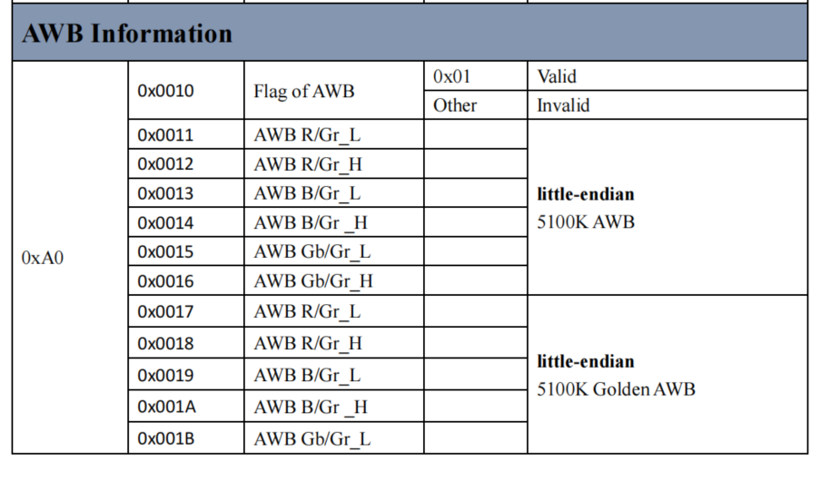
根据otp的bin文件数据中的Gb/Gr值计算R/G:
R/G = R / (1/2 * (Gr + Gr * (Gb/Gr))
sensor A:
R/G_{(A)}:0.694
B/G_{(A)}:0.616
sensor B:
R/G_{(B)}:0.696
B/G_{(B)}:0.622
golden sensor:
R/G_{(Golden)}:0.714
B/G_{(Golden)}:0.636
AWB gain的otp矫正公式:
R_Gain_OTP = (R/G_{(n)})/(R/G_{(Golden)}) * R_Gain
B_Gain_OTP = (B/G_{(n)})/(B/G_{(Golden)}) * B_Gain
由于不同sensor在生产过程中的感光特性无法做到完全一致，为了保证最终颜色效果的一致性，需要利用otp的数据矫正。
AWB otp数据与sensor ID严格对应，存储内容为同一个色温下的R/G、B/G值，golden值是根据较大量的数据统计得到的。
矫正公式如上式所示，以R_Gain为例，将第n颗sensor的otp数据中读出的(R/G_{(n)})与(R/G_{(Golden)})做除法，得到的比例值乘到R_Gain上。

